Slide 1
Trends und Popularität von Videospielen
DQDA – Projekt
Viktoria Lisa Etl, Alisa Jonuzi, Indira Mujanovic

Slide 2
Inhaltlicher Überblick
Forschungsgegenstand
herangezogene Methoden
Informationen zum Datensatz
Forschungsfrage (1-5)
Forschungsergebnisse
Ausblick

Slide 3
Forschungsgegenstand
Verständnis für Trends und Popularität von Videospielen
Genrehäufigkeit
Einfluss der Altersfreigabe
Einfluss des Erscheinungsjahres
Zusammenhang von Erscheinungsjahr und beliebtestes Genre
Zusammenhang zwischen Verhältnis von Genre und Altersfreigabe

Slide 4
Herangezogene Methoden
statistische Auswertungen
Zeitreihenanalyse
Kreuztabellen
Grafiken

Slide 5
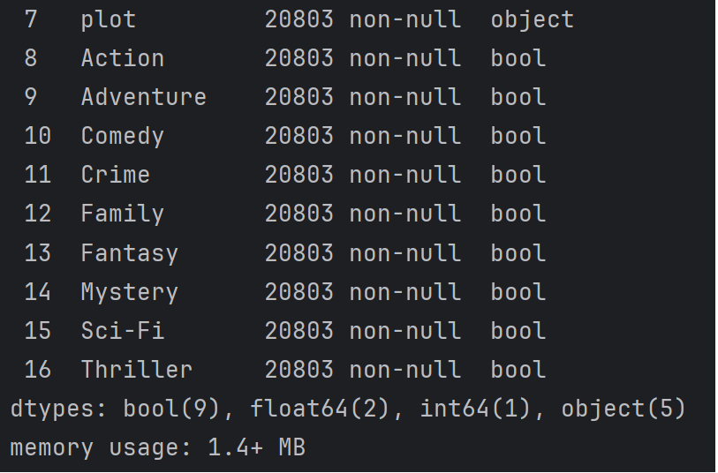
Informationen zum Datensatz
Datensatz: „IMDB Video Games“¹
^{von Kaggle herangezogen}
1 https://www.kaggle.com/datasets/muhammadadiltalay/imdb-video-games

Slide 6
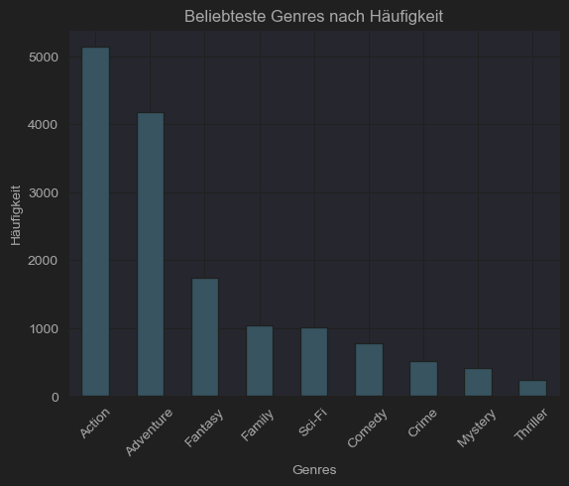
1. Forschungsfrage – Häufigkeiten der Genres
Welche Muster gibt es in der Verteilung der Genrehäufigkeiten in Videospielen, und was könnten diese über die Entwicklungstrends in der Videospielindustrie aussagen?

Slide 7
1. Forschungsfrage – Häufigkeiten der Genres
beliebtestes Genre = Action > Adventure
dynamische und interaktive Gameplay-Elemente
Fantasy an 3. Stelle – immersive Spielererfahrungen in Nachfrage
Abfall bei Family und Sci-Fi
geringste Verteilung:
Comedy, Crime, Mystery, Thriller > spezifischere Zielgruppen, sekundäre Genres
klare Neigung zu Action- und Adventurespielen

Slide 8
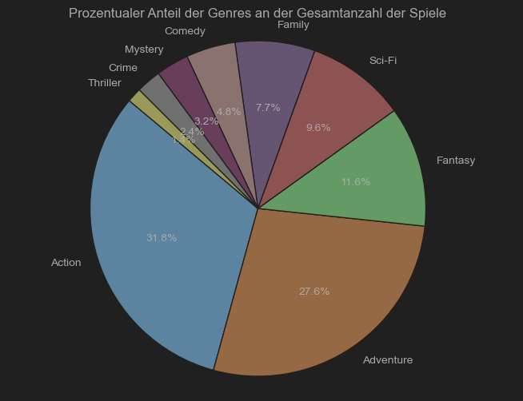
1. Forschungsfrage – Häufigkeit der Genres
Prozentualer Anteil der Genres an der Gesamtanzahl der Spiele
Action größter Anteil (31,8%)
Adventure folgt (27,6%)
geringster Anteil verzeichnet bei Comedy, Crime, Mystery und Thriller
spezialisierte Nischen – auf bestimmte Spielgruppen ausgerichtet
in Kombination mit anderen Genres auftreten

Slide 9
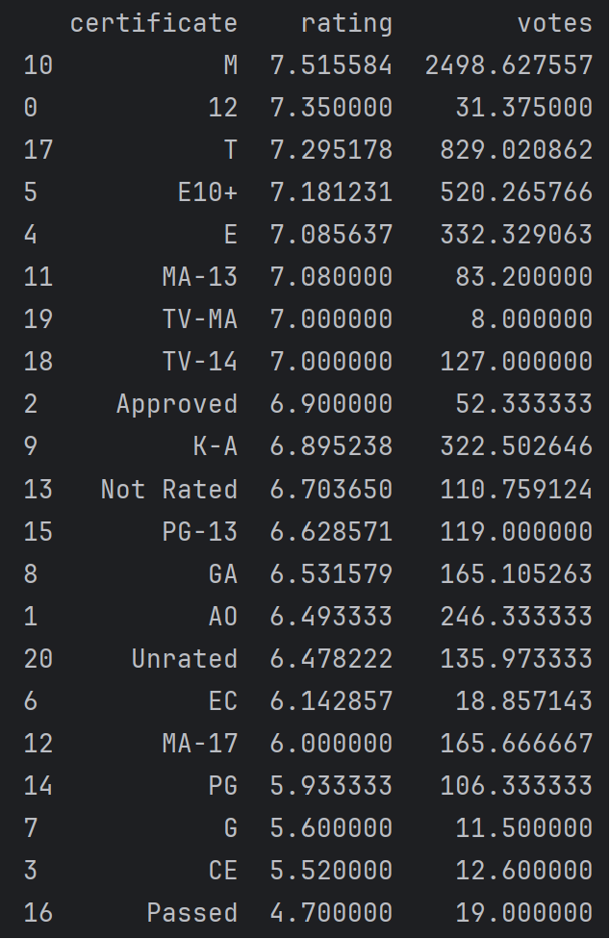
2. Forschungsfrage – Altersfreigabe und Popularität
Hat die Altersfreigabe (certificate) eines Spiels einen Einfluss auf seine Popularität (Bewertungen und Stimmen)? Sind Spiele mit einer bestimmten Altersfreigabe im Durchschnitt beliebter?

Slide 10
2. Forschungsfrage – Altersfreigabe und Popularität
Graphik zeigt
durchschnittliche Bewertung (rating)
durchschnittliche Anzahl von Stimmen (votes) für Spiele
gruppiert nach Altersfreigabe (certificate)

Slide 11
2. Forschungsfrage – Altersfreigabe und Popularität
Spiele mit Altersfreigabe „M“ (Mature) – höchste durchschnittliche Bewertung (7.52)
höchste durchschnittliche Anzahl an Stimmen
größte Popularität/aktivere Spielergemeinschaft
Altersfreigaben „12“, „T“ (Teen) und „E10+“ (Everyone 10 and older) folgen
„Not rated“ und „Unrated“ weisen breite Streuung in Bewertungen und Stimmen auf
diverse Gruppe von Spielen
Tendenz: älteres Publikum ausgerichtete Spiele im Durchschnitt besser bewertet und größere Anzahl an Bewertungen genießen
Ergebnis = Einfluss der Altersfreigabe auf die wahrgenommene Qualität und Beliebtheit eines Spieles

Slide 12
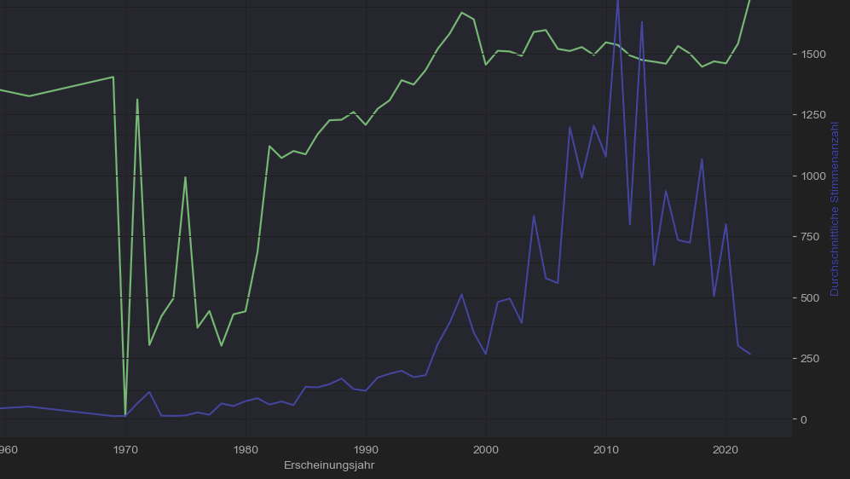
3. Forschungsfrage – Einfluss des Erscheinungsjahres
Wie beeinflusst das Erscheinungsjahr die Bewertung und Popularität eines Spiels? Gibt es Trends, die auf das Alter eines Spiels hinweisen?

Slide 13
3. Forschungsfrage – Einfluss des Erscheinungsjahres
durchschnittliche Bewertung im zeitlichen Verlauf stabil
einige Ausreißer > geringere Anzahl von Spielen, größere Sensibilität einzelner Spielebewertungen
ab 1980er – Anfang 1990er: Stabilisierung der durchschnittlichen Bewertungen und allmählicher Anstieg
durchschnittliche Anzahl der Stimmen pro Spiel schwankende Tendenzen
zunehmende Verfügbarkeit, Popularität von Online-Bewertungsplattformen
Erscheinungsjahr nimmt Einfluss auf Popularität
Bezug auf Bewertung nimmt Erscheinungsjahr keinen klaren, langfristigen Trend
Ergebnis
Alter eines Spiels hinsichtlich der Anzahl der Stimmen spielt eine Rolle
durchschnittliche Bewertung eines Spiels relativ altersunabhängig

Slide 14
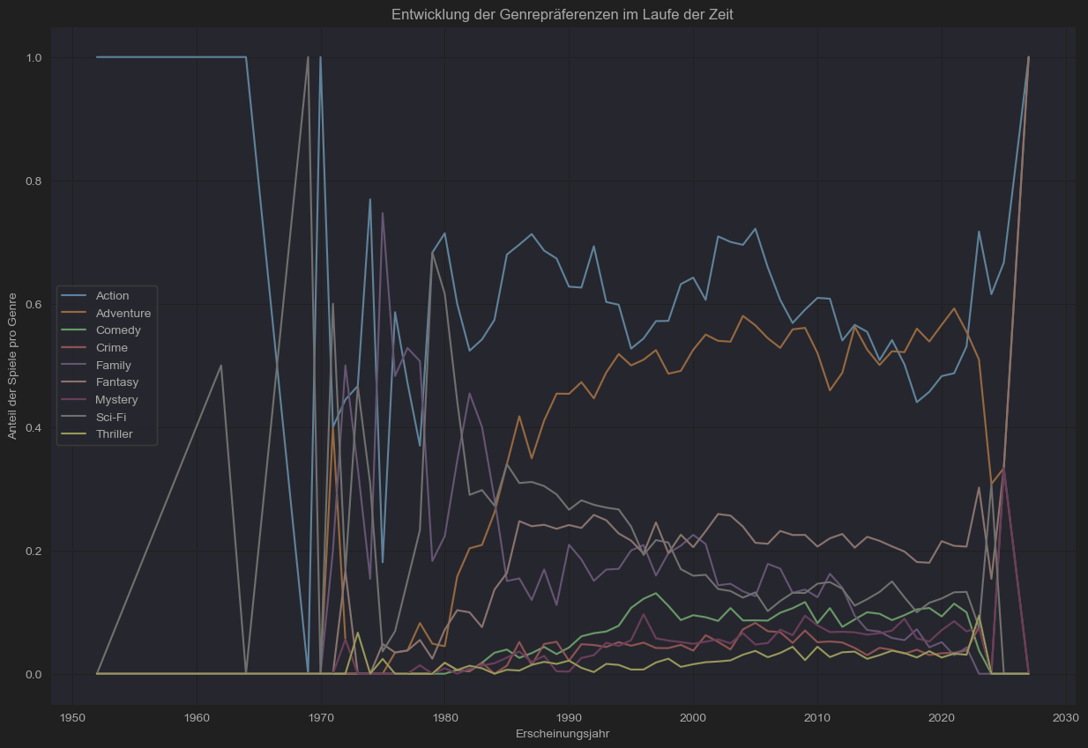
4. Forschungsfrage – Genre und Erscheinungsjahr-Korrelation
Gibt es eine Korrelation zwischen dem Erscheinungsjahr eines Spiels und den Genres, die in diesem Jahr populär waren? Wie haben sich die Genrepräferenzen im Laufe der Zeit verändert, und was könnte das über die Entwicklung der Spieleindustrie aussagen?

Slide 15
4. Forschungsfrage – Genre und Erscheinungsjahr-Korrelation
jedes Jahr der Anteil der Spiele pro Genre im Verhältnis zur Gesamtanzahl der Spiele
Darstellung als Zeitreihe – jede Linie Repräsentation von einem Genre
y-Achse: Anteil der Spiele des jeweiligen Genres
x-Achse: Erscheinungsjahr
verschiedene Farben: unterschiedliche Genres

Slide 16
4. Forschungsfrage – Genre und Erscheinungsjahr-Korrelation
bestimmte Genres im Verlauf an Popularität gewonnen/verloren
Genre „Action“ behält wesentliche Rolle (Anstieg hellblau)
Genres wie Adventure und Fantasy zeigen Aufwärtstrend
steigende Beliebtheit
niedrigere Anteile: Crime, Thriller
konstante aber kleine Fangemeinde
Veränderung in den Genrepräferenzen – Evolution der Spielindustrie
Anpassung des Angebots an die Nachfrage nach bestimmten Genres

Slide 17
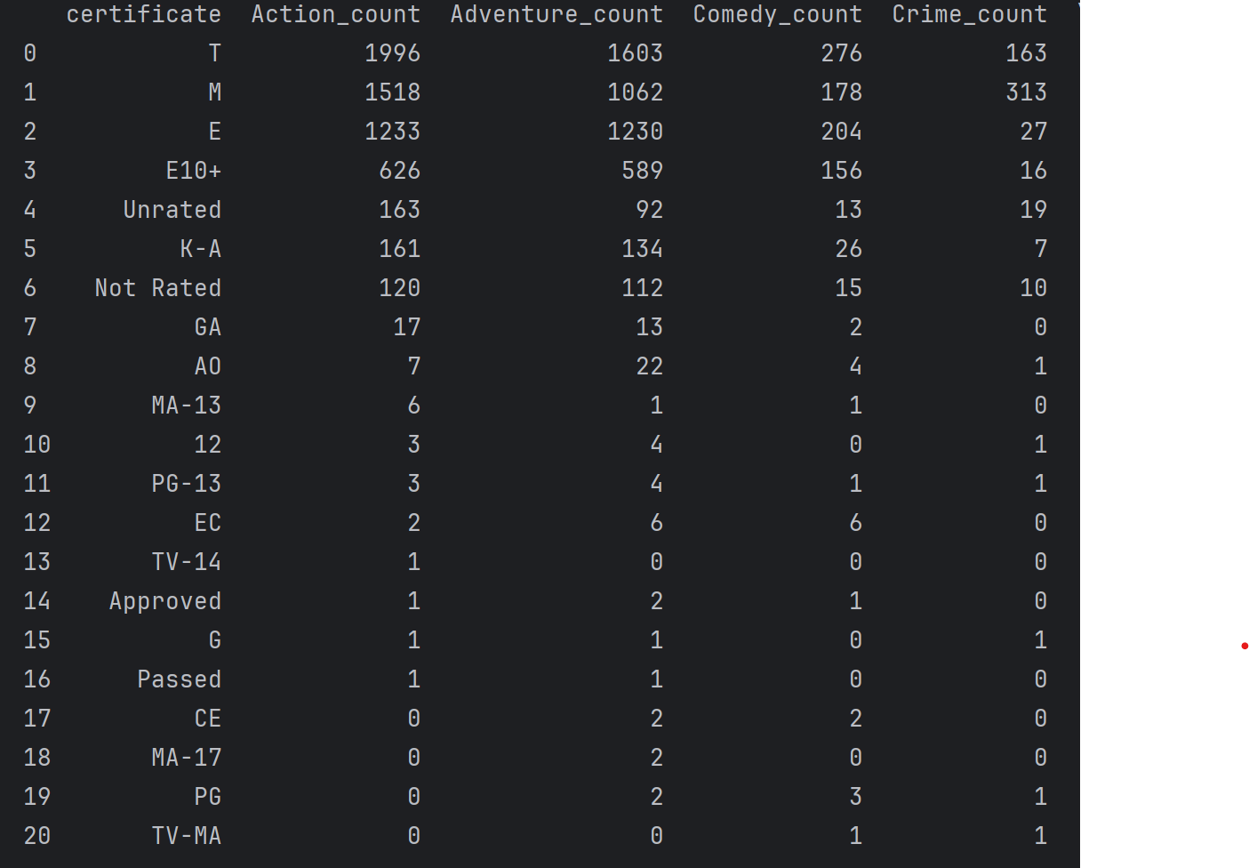
5. Forschungsfrage – Verhältnis von Genre zu Altersfreigabe
Welche Genres neigen dazu, welche Altersfreigaben zu erhalten? Gibt es bestimmte Genres, die häufiger eine bestimmte Altersfreigabe wie 'E' für jedermann oder 'M' für ein reifes Publikum bekommen? Könnte dies auf Genre-spezifische Inhalte zurückzuführen sein, die für bestimmte Altersgruppen geeigneter sind? Wie sieht der Code dafür aus?

Slide 18
5. Forschungsfrage – Verhältnis von Genre zu Altersfreigabe
Methode der Kreuztabelle
Häufigkeiten der Kombination der kategorialen Variablen zu zählen
Darstellung in einer Matrixform
Erkennung, ob Musterverhalten vorhanden sind und ob bestimmte Genres eine Tendenz zu bestimmten Altersfreigaben aufweisen

Slide 19
5. Forschungsfrage – Verhältnis von Genre zu Altersfreigabe
Altersfreigabe „T“ (Teen): Action- und Adventurespiele
jugendlichen Publikum beliebt und angemessen
Spiele mit „M“ (Mature) folgen dicht dahinter
Rating in Verbindung mit Crime häufiger
tendenzielle Inhalte für erwachsenes Publikum ausgelegt
Spiele mit „E“ (Everyone): Family-Spielen
auch hier „E10+“ prominent
Ergebnis = klare Muster in der Zuweisung von Altersfreigaben zu bestimmten Genres

Slide 20
Forschungsergebnisse
Genrehäufigkeiten in Videospielen:
Action und Adventure am beliebtesten
Fantasy an dritter Stelle
Genres wie Family und Sci-Fi weniger häufig
niedrige Häufigkeiten bei Comedy, Crime, Mystery und Thriller
spezifischere Zielgruppen

Slide 21
Forschungsergebnisse
Einfluss des Erscheinungsjahres auf Bewertung und Popularität
durchschnittliche Bewertung der Spiele bleibt über die Zeit relativ stabil
durchschnittliche Anzahl der Stimmen pro Spiel zeigt einen Aufwärtstrend bis in die 2000er Jahre, gefolgt von einem Rückgang
Erscheinungsjahr scheint einen Einfluss auf die Anzahl der Stimmen zu haben, aber nicht auf die durchschnittliche Bewertung

Slide 22
Forschungsergebnisse
Genre und Erscheinungsjahr-Korrelation
Genres wie Action, Adventure und Fantasy zeigen im Laufe der Zeit einen Aufwärtstrend
Crime und Thriller bleiben konstant, aber mit niedrigeren Anteilen
Veränderungen in den Genrepräferenzen könnten auf technologische Entwicklungen hinweisen
Videospiel-Industrie scheint auf diese Trends zu reagieren, indem sie das Spielangebot entsprechend anpasst

Slide 23
Forschungsergebnisse
Verhältnis von Genre zu Altersfreigabe
Altersfreigabe 'T' (Teen) ist häufig mit Action- und Adventure-Spielen verbunden
'M' (Mature) bei Action-, Adventure- und Crime-Genres
E (Everyone) typisch für Family-Spiele und das Genre 'Fantasy‘
Muster zeigen, dass bestimmte Genres dazu tendieren, spezifische Altersfreigaben zu erhalten

Slide 24
Ausblick
mögliche Forschungsfragen für mögliche zukünftige Untersuchungen:
Ökonomische Aspekte der Spieleentwicklung:
Wie wirken sich wirtschaftliche Faktoren auf die Produktion und den Erfolg von Spielen in verschiedenen Genres aus?
Kulturelle Untersuchungen:
Gibt es signifikante Unterschiede in den Genrepräferenzen zwischen verschiedenen Kulturen oder geografischen Regionen?
Gesundheitsaspekte und Videospielkonsum:
Welchen Einfluss haben verschiedene Genres auf die psychische und physische Gesundheit der Spieler?

Slide 25
Vielen Dank!

